Slide 1







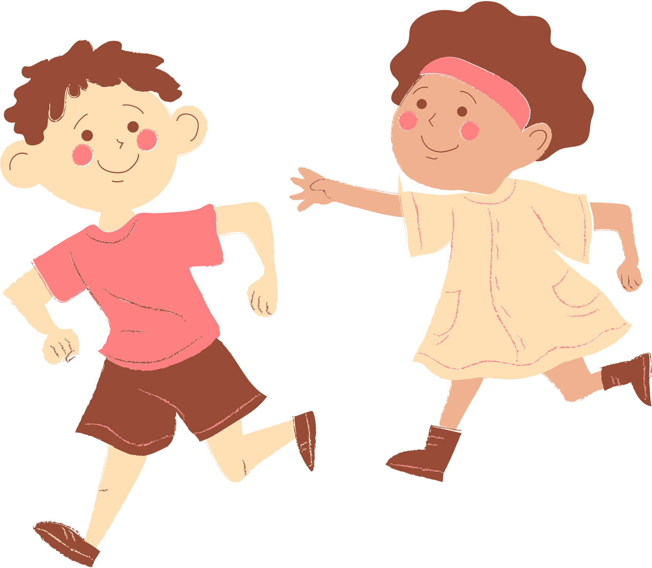
ỦY BAN NHÂN DÂN QUẬN LONG BIÊN
TRƯỜNG MẦM NON CỰ KHỐI
PHÁT TRIỂN NHẬN THỨC
HOẠT ĐỘNG:KHÁM PHÁ
Đề tài: khám phá con mèo
Lứa tuổi : Trẻ (3-4 tuổi)
Giáo Viên: Đào Thu Trang
Năm học 2024-2025

Slide 2

Mục đích - Yêu cầu
* Kiến thức:
- Dạy trẻ biết tên gọi và một vài đặc điểm cơ bản của con
mèo: cấu tạo bên ngoài, nơi sống, thức ăn…
- Dạy trẻ biết: mèo là con vật nuôi trong gia đình, gần gũi với con người.
* Kỹ năng:
- Trẻ nói đủ câu, rõ ràng, mạch lạc.
- Biết thể hiện hành động và giả làm tiếng kêu của mèo.
* Thái độ:
Trẻ biết yêu quý, không trêu trọc và bảo vệ các con vật nuôi.

Slide 3
Hoạt động 1
* Ổn định tổ chức:
Cho trẻ hát và vận động theo nhạc
bài hát “Vì sao con mèo rửa mặt”
* Vào bài:
Đàm thoại giúp trẻ tìm hiểu về con mèo

Slide 4
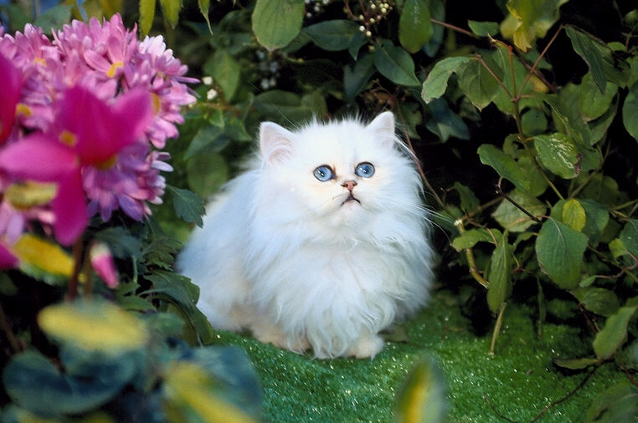
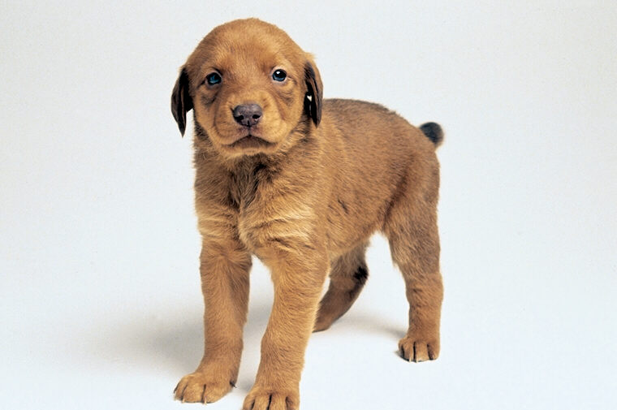
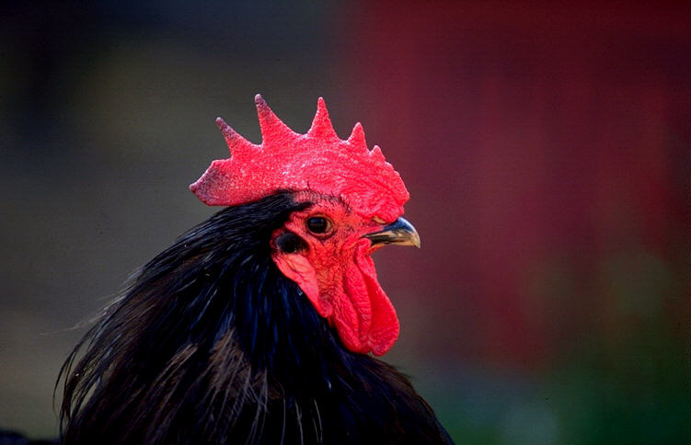
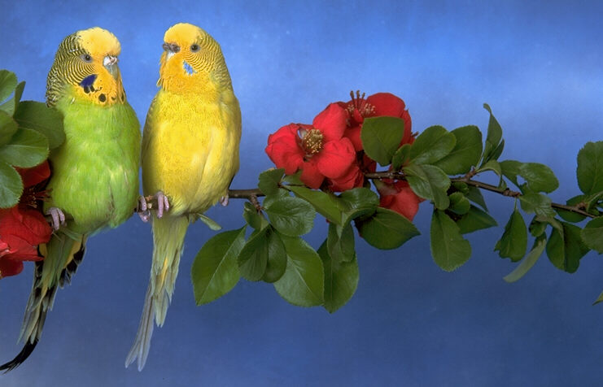
Nhà bé nuôi những con vật gì?
Con mèo
Con chó
Con gà
Con chim

Slide 5
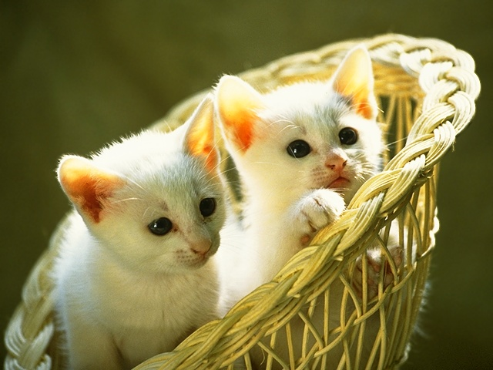
Đây là con gì?

Slide 6
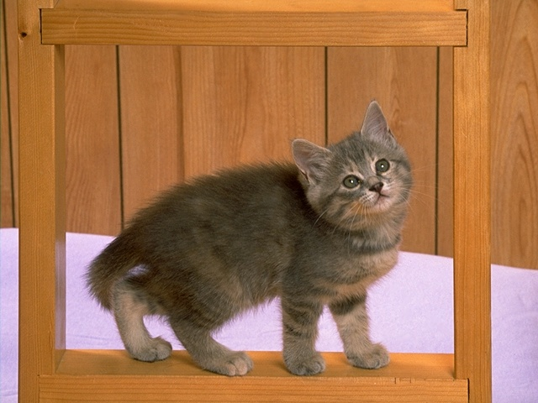
Con mèo có những bộ phận gì?
Đầu
Đuôi
Thân
Chân

Slide 7
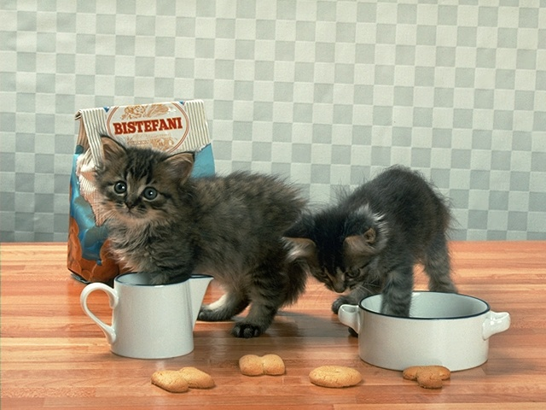
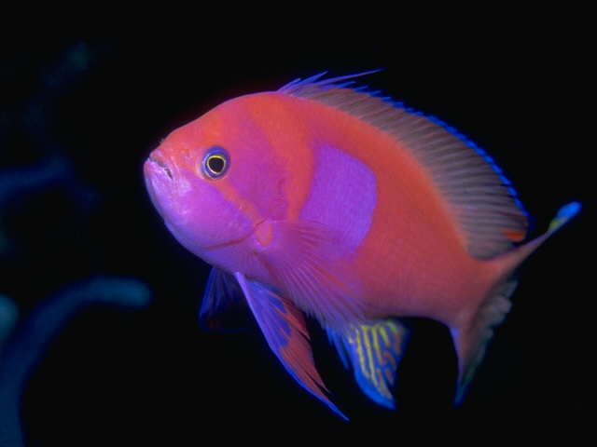
Con mèo thích ăn gì?
Ăn bánh
Ăn cá

Slide 8
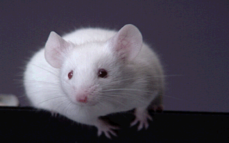
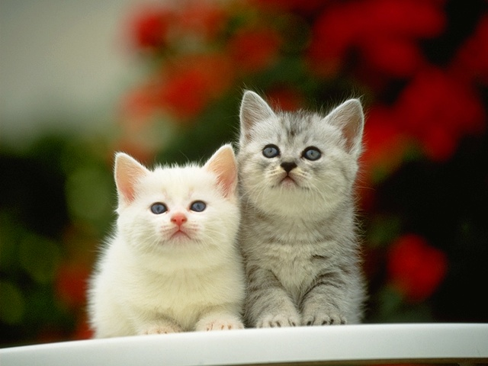
Chúng ta nuôi mèo để làm gì?
Bắt chuột
Làm bạn

Slide 9
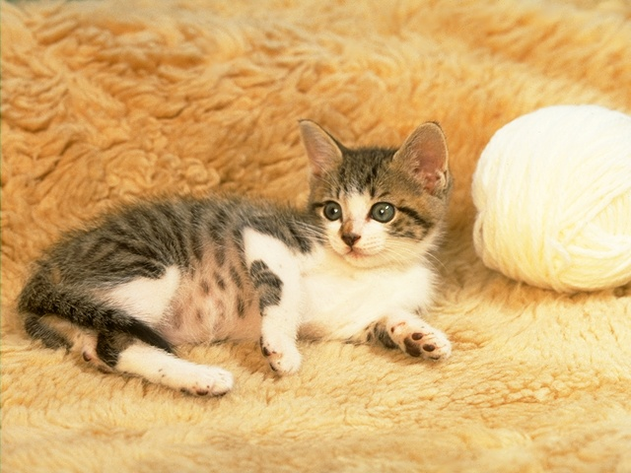
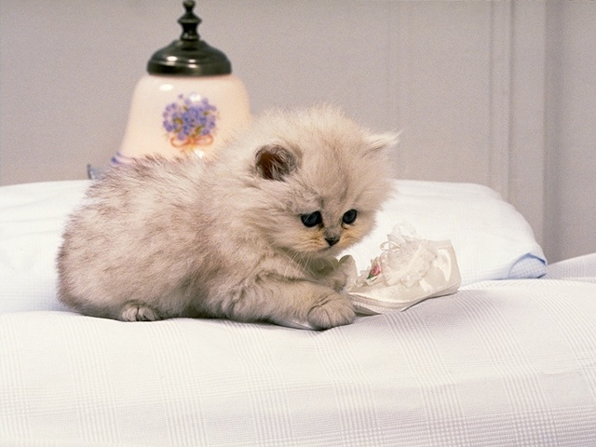
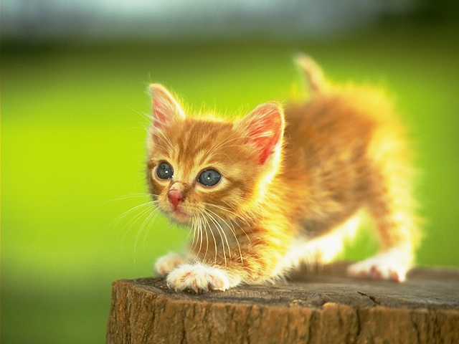
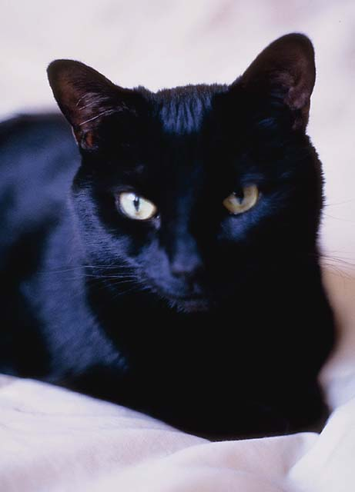
Có nhiều loại mèo khác nhau?
Mèo mướp
Mèo lông xù
Mèo vàng
Mèo đen

Slide 10
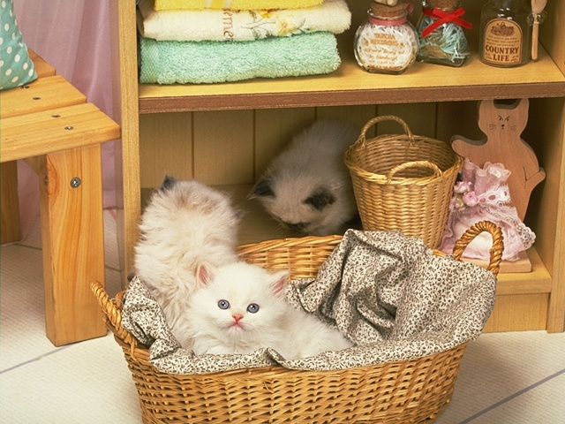
Làm gì để bảo vệ mèo?
Cho mèo một nơi sống
Cho mèo ăn thức ăn phù hợp

Slide 11
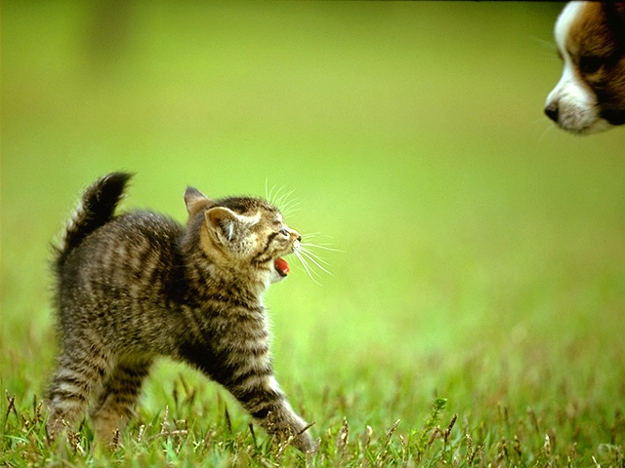
Bé có nên trêu trọc mèo không?
-Bé cũng không nên trêu trọc mèo, vì mèo có những lúc rất đáng yêu nhưng sẽ rất hung dữ khi có nguy hiểm đe doạ nó

Slide 12


